Slide 1
Thema 9:
MPI-Kommunikationsalgorithmen
Maximilian-Paul Göhring, Leander Funken

Slide 2

Was ist MPI?
Message Passing Interface (MPI) - Standard
Parallele Berechnungen aus verteilten Computersystemen
Ermöglicht die Kommunikation über Nachrichten zwischen Prozessen, die parallel auf unterschiedlichen Rechnern laufen.

Slide 3
MPI-Kommunikation
Code
Verschiedene Kommunikationsmethoden (Bspw. Punkt-zu-Punkt – direkter Nachrichtenaustausch zwischen zwei Prozessen; kollektive Kommunikation – Nachrichtenaustausch zwischen mehreren Prozessen gleichzeitig)
Herkömmliche Computersysteme: über gemeinsamen Speicher oder einfache Netzwerkprotokolle.
MPI effizient für parallele Berechnungen auf Verteilten Systemen
Process
Output?
Code
Kommunikation
Prozess
Prozess
Output?
Output?

Slide 4
Projekt Überblick
Ping-Pong Programm (9.1)
Ping-Exchange Programm (9.1)
Tests (wie Messungen: half-round-trip Latancy, Gigabit Eth.)
Messdaten
Intranode Latancy (9.2)
Internode Latancy (9.2)
Infiniband Vergleich (Zusatz)
Hardware-Affinität (9.3)

Slide 5
Projekt Überblick
9.1
Ping-Pong Programm
Ping-Exchange Programm
9.2
Evaluation der Algorithmen für Intra- und Internode-Kommunikation
9.3
Hardware-Affinität
Internode

Slide 6
1. Schritt (9.1): Ping-Pong/Ping-Exchange

Slide 7
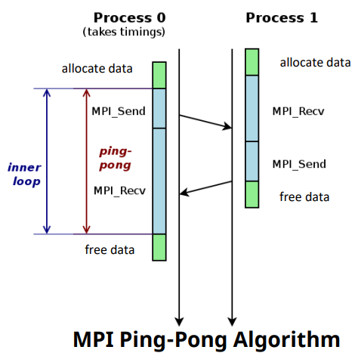
Ping-Pong
Ping-Pong Erklärung
Bei Ping-Pong kommunizieren zwei Prozesse indem sie eine Nachricht von einem Prozess (Ping) zum anderen und wieder zurück schicken (Pong).
Ping-Pong Umsetzung (Code?)

Slide 8
Ping-Exchange
Ping-Exchange Erklärung
Bei Ping-Exchange kommunizieren zwei Prozesse miteinander, indem sie eine Nachricht untereinander austauschen (Exchange).
Ping-Exchange Umsetzung (Code?)
Process 0
Process 1
MPI_Sendrecv
MPI_Sendrecv
MPI Ping-Exchange Algorithm

Slide 9
2. Schritt (9.2): Evaluation

Slide 10
Test Parameter (Wie Messen wir?)
Half-round-trip Latancy: hälfte der benötigten Zeit, um eine Nachricht von einem Prozess zum anderen und wieder zurückzuschicken. (---> siehe rechts)
Gigabit Ethernet (TCP)
Nachrichten Größen von 2^0 bis 2^20 Byte
5 mal gemessen ??
100 mal hin und hergeschickt ??
Tests ausgeführt auf Mogon (largemem)
Prozess 0
Start = time()
Send()
Recv()
End = time()
Half-round-trip-time = (End-Start)/2
Prozess 1
Recv()
Send()

Slide 11
Messergebnisse

Slide 12
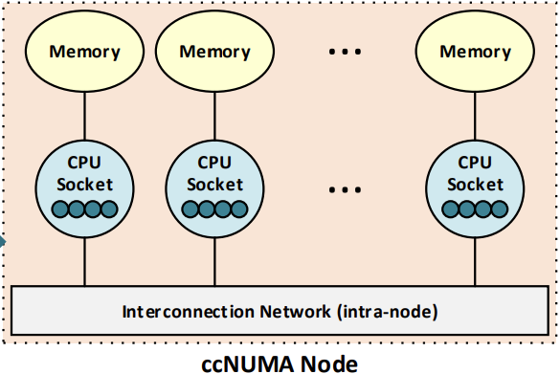
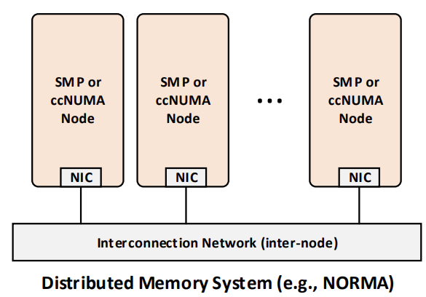
Intra- vs. Internode-Kommunikation
Intranode-Kommunikation: Kommunikation zwischen zwei Prozessen, die auf demselben physischen Knoten(Node) laufen. Kommunikation kann über den Speicher der jeweiligen Node erfolgen. -> schneller
Internode-Kommunikation: Kommunikation zwischen zwei Prozessen, die auf zwei verchiedenen physischen Knoten(Node) laufen. Kommunikation erfolgt übers Netzwerk und benötigt Netzwerkprotokolle wie TCP/IP, Infiniband.

Slide 13
Auswertung und Interpretation
…

Slide 14
TCP vs. Infiniband

Slide 15
3. Schritt (9.3): Hardware-Affinität

Slide 16
Hardware-Affinität
Zuweisung von Prozessen oder Threads zu bestimmten Hardware Ressourcen (Bspw. Nodes, CPUs, Sockets, etc.)
Mithilfe von können Prozesse an NUMA-Nodes gebunden werden.
NUMA: Non-Uniform-Memory-Access (Vs. UMA). Wobei jeder Prozessor seinen eigenen Speicher hat, auf den er besonders schnell zugreifen kann.
numactl --cpunodebind=i

Slide 17
Messergebnisse (cpunodebind)

Slide 18
Auswertung und Interpretation
Ping-Pong Intranode-Kommunikation (pp intra):
Latenzzeiten sind gering und steigen mit ansteigender Datenmenge. Es ist kein Unterschied zwischen den einzelnen cpunodebinds zu sehen.
Intranode-Kommunikation ist unabhängig davon, welcher Prozess an welchen Prozessor gebunden ist.
Ping-Pong Internode-Kommunikation (pp inter):
Deutlich höhere Latenzzeiten als bei Intranode-Kommunikation.
aufgrund der Netzwerk Datenübertragung.
Cpubind=7 liefert deutlich langsamere Werte
größere Distanz zwischen den kommunizierenden Prozessoren zurückzuführen ist.

Slide 19
Auswertung und Interpretation
Ping-Exchange Intranode-Kommunikation (pe intra):
Wie bei Ping-Pong Intranode-Kommunikation ist die Latenzzeit gering und steigt mit der Nachrichtengröße.
Spike??
Ping-Exchange Internode-Kommunikation (pe inter):
Wie bei Ping-Pong Internode-Kommunikation sind die Latenzzeiten deutlich höher.
Aufgrund der nötigen Netzwerkübertragung
Unterschiede zwischen den cpunodebinds sind geringer (7 dennoch für viele Nachrichtengrößen langsamer)
größere Distanz zwischen den kommunizierenden Prozessoren zurückzuführen ist.

Slide 20
Vielen Dank für Ihre Aufmerksamkeit!

